Slide 1
ОБРАЗОВАТЕЛЬНАЯ ПРОГРАММА «ОРГАНИЗАЦИЯ И ТЕХНОЛОГИИ АВТОБИЗНЕСА»
Тюлькин В.А.
к.т.н., доцент кафедры САТМ
www.tyuiu.ru
Notes:
Здравствуйте, Уважаемые члены ректората. Позвольте представить Вашему вниманию доклад на тему: ИТОГИ РАБОТЫ И ПЕРСПЕКТИВЫ РАЗВИТИЯ ИНСТИТУТА ТРАНСПОРТА.

Slide 2
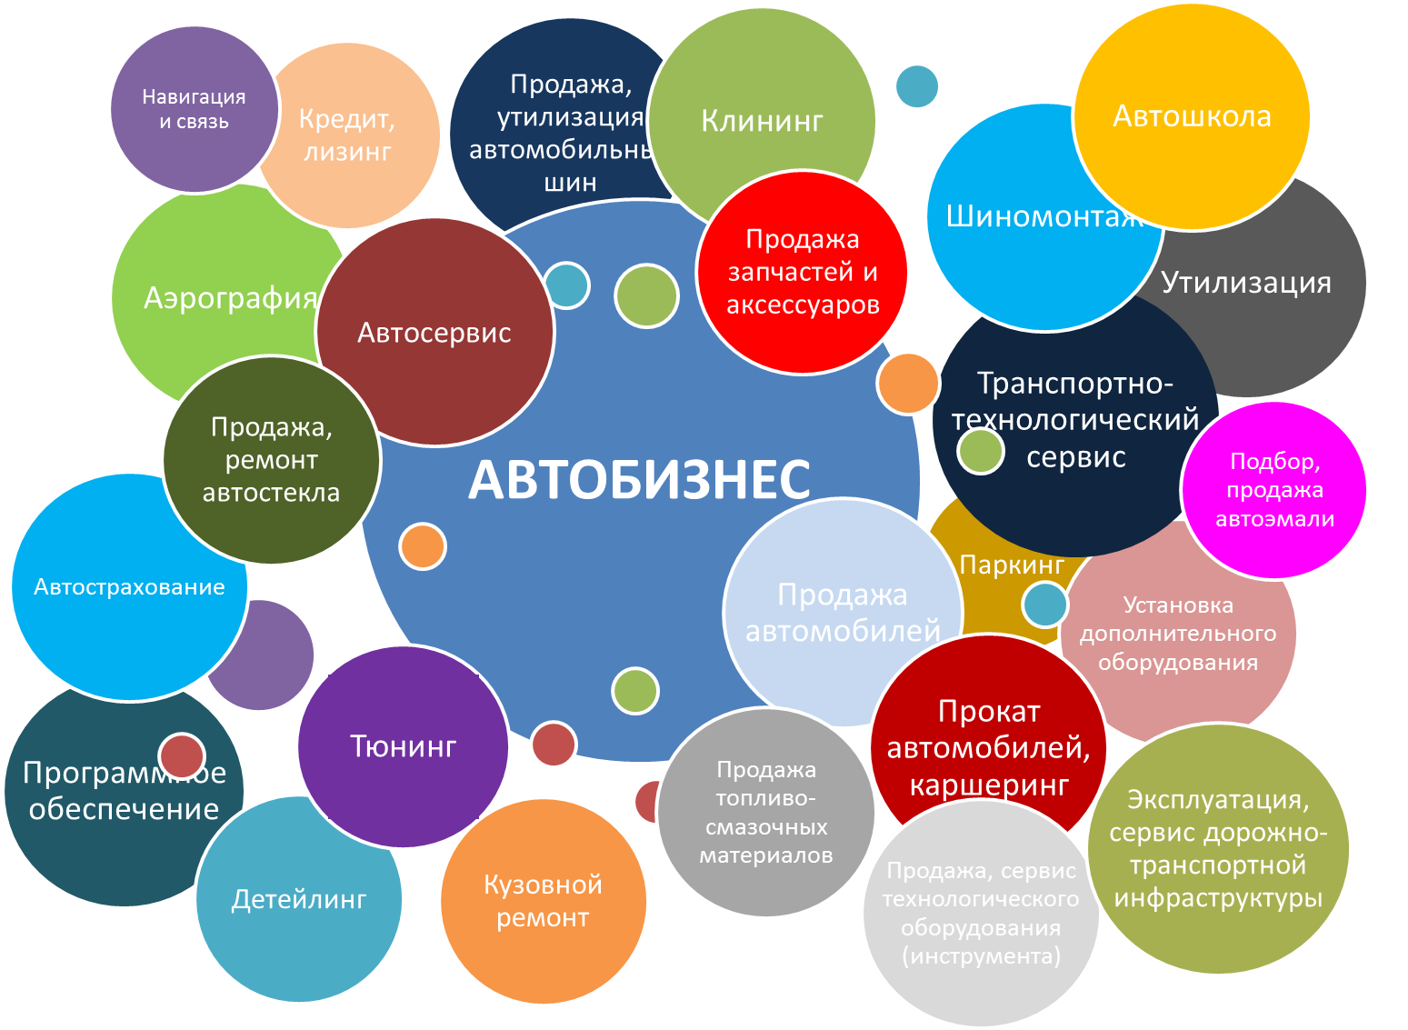
СФЕРЫ АВТОБИЗНЕСА

Slide 3
ТЕНДЕНЦИИ РЫНКА АВТОБИЗНЕСА
Рост технологических требований к сервису автомобилей и квалификации обслуживающего персонала
Перераспределение объемов и структуры работ сервиса
Автоматизация технологических процессов
Расширение спектра сервисных услуг
Изменения как потребительской культуры у индивидуальных владельцев, так и в системе поддержания технического состояния транспортных средств юридических лиц
Изменение нормативно-правовой базы
Локализация производства
Увеличение в автопарке страны доли транспортных средств с электроприводом, на газомоторном топливе

Slide 4
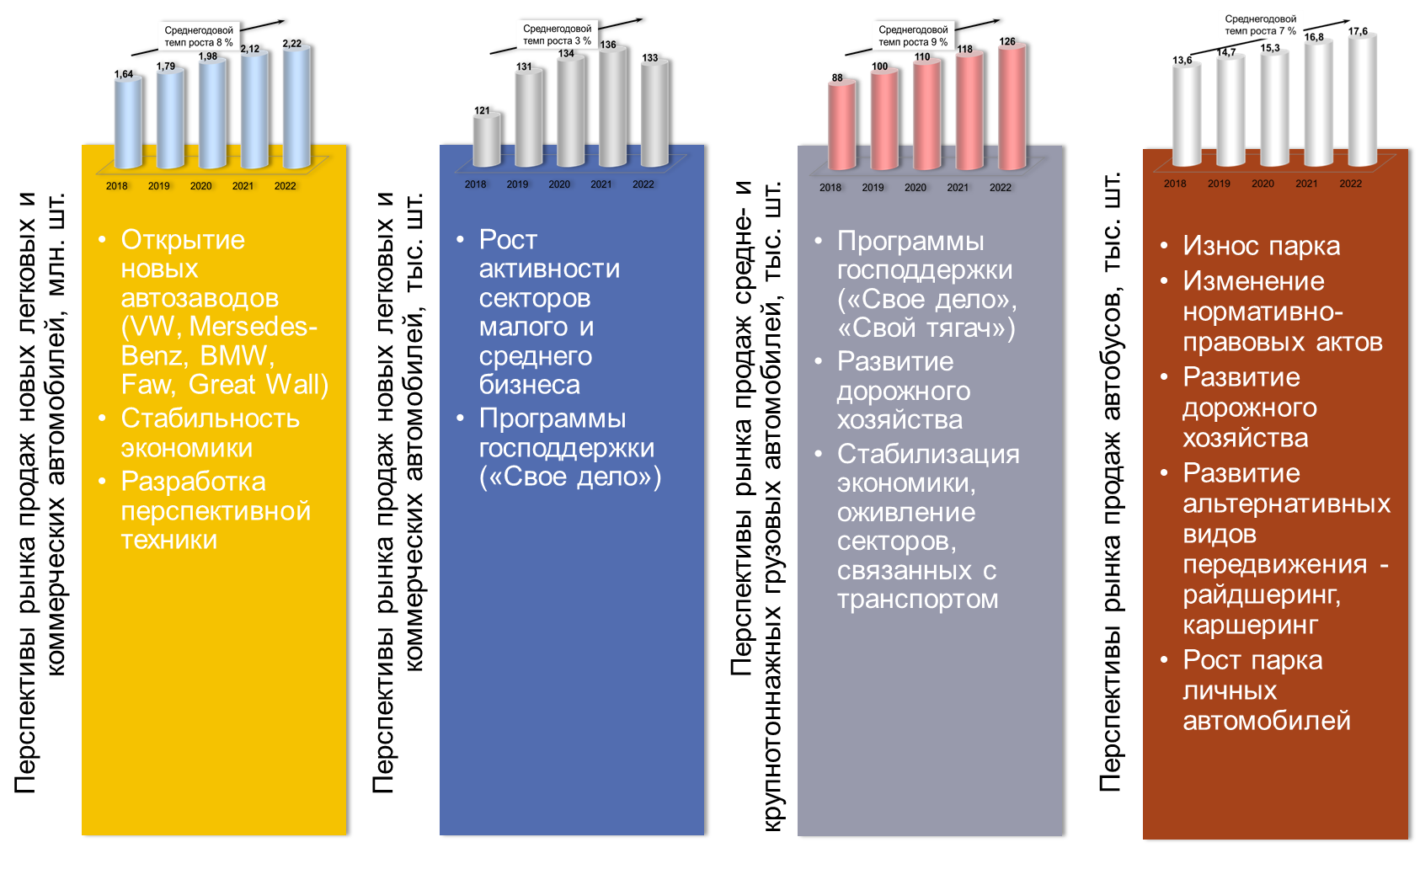
ПЕРСПЕКТИВЫ РАЗВИТИЯ ПАРКА АВТОТРАНСПОРТНЫХ СРЕДСТВ

Slide 5
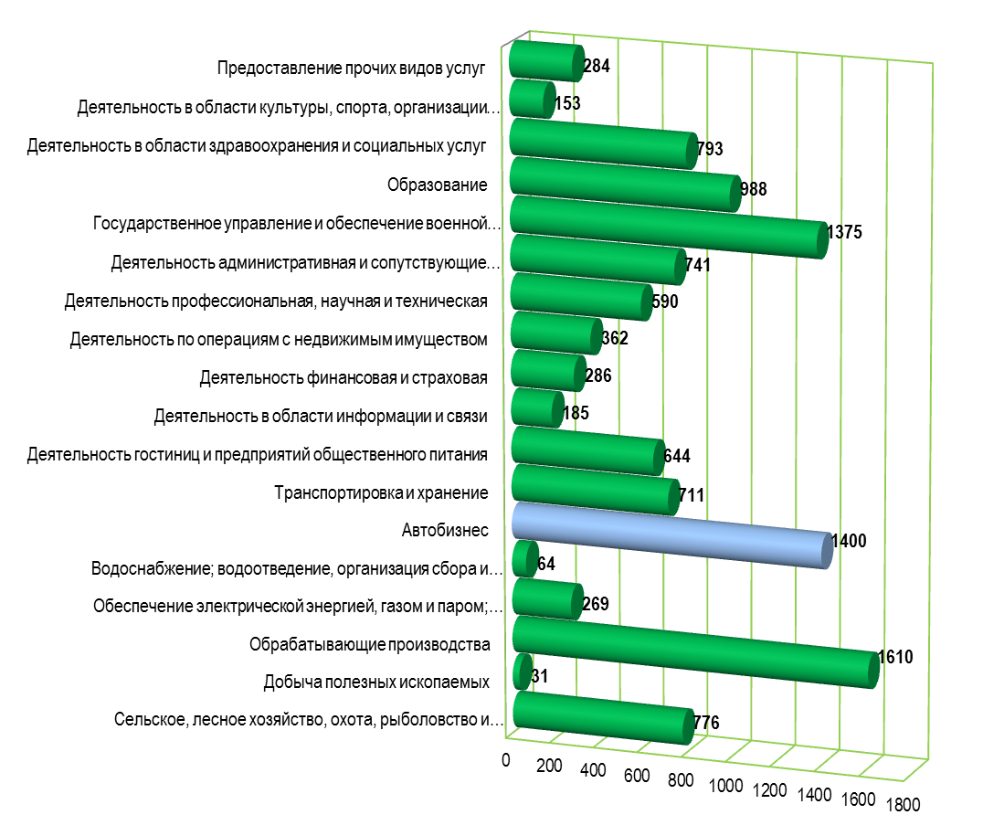
СОСТОЯНИЕ РЫНКА ТРУДА В ТЮМЕНСКОЙ ОБЛАСТИ
Потребности рынка труда в Тюменской области на 01.11.2018 (https://admtyumen.ru)

Slide 6
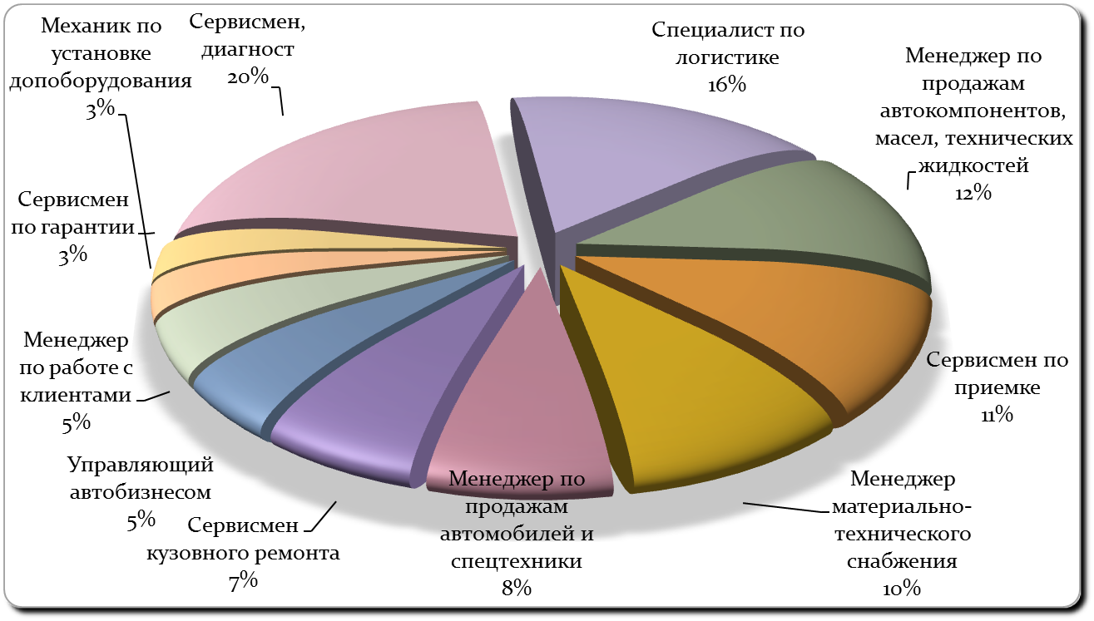
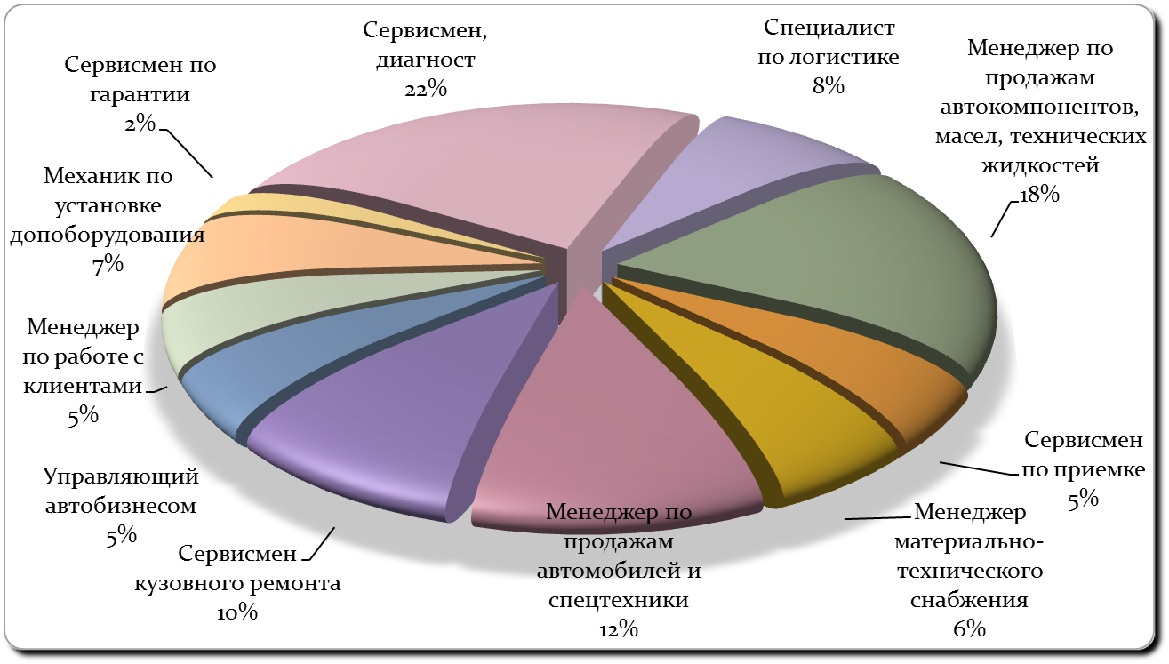
СТРУКТУРА СПРОСА РЫНКА ТРУДА В СФЕРЕ «АВТОБИЗНЕС»
Россия
Тюменская область

Slide 7
ПРОГНОЗЫ РЫНКА ТРУДА ТЮМЕНСКОЙ ОБЛАСТИ
Набор студентов и перспективы спроса на выпускников транспортного направления регионального рынка труда в сегменте «Автосервис» (по данным ГК «Автоград»)
Состояние и перспективы спроса
регионального рынка труда в сегменте «Автосервис» (по данным ГК «Автоград»)

Slide 8
ПРОИЗВОДСТВЕННЫЙ ПАРТНЕР В РЕАЛИЗАЦИИ ПРОГРАММЫ

Slide 9
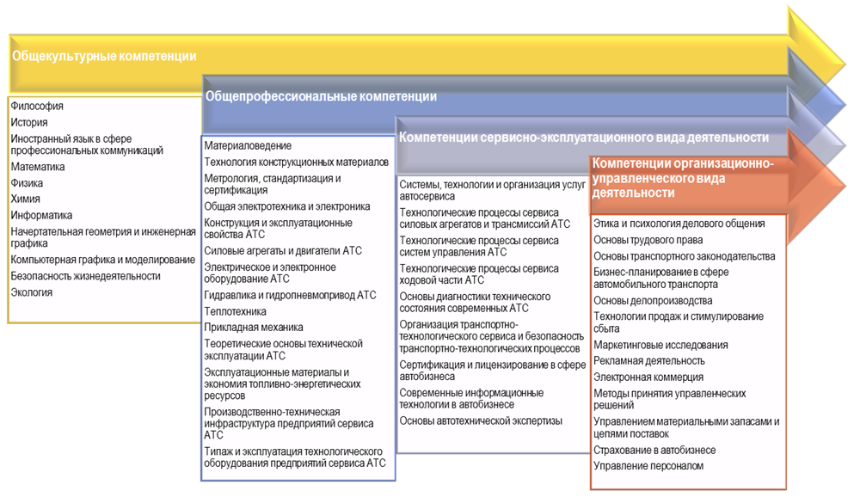
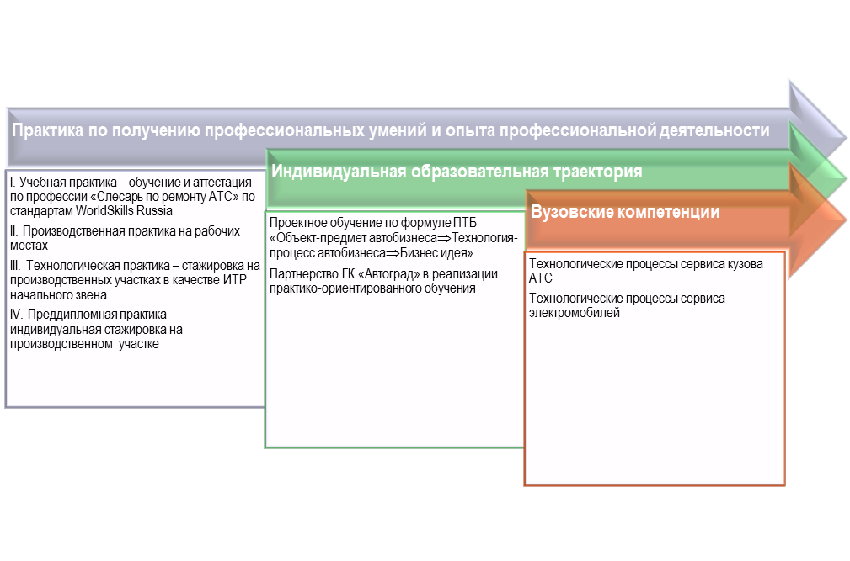
СОДЕРЖАНИЕ ОБРАЗОВАТЕЛЬНОЙ ПРОГРАММЫ

Slide 10
ОСОБЕННОСТИ И ПРЕИМУЩЕСТВА ОБРАЗОВАТЕЛЬНОЙ ПРОГРАММЫ
Широкий спектр компетенций в автобизнесе и высокая востребованность на рынке труда
Непосредственное участие работодателей в теоретическом и практическом обучении
Практика и стажировка на рабочих местах в разных сферах автобизнеса
Индивидуальная образовательная траектория
Дополнительные компетенции (дополнительные квалификации)
Платформа для продолжения обучения по специализированным программам магистратуры

Slide 11
ОСОБЕННОСТИ И ПРЕИМУЩЕСТВА ОБРАЗОВАТЕЛЬНОЙ ПРОГРАММЫ
Высокий уровень трудоустройства по профилю программы
Высокий удельный вес выпускников программы, продолживших обучение по направлению в магистратуре
Повышение активности научно-исследовательской работы обучающихся
Большое число партнеров-работодателей, участвующих в реализации образовательной программе
Рост уровня абсолютной и качественной успеваемости обучающихся
Участие обучающихся в движении WorldSkillsRussia, аттестация в качестве экспертов разных уровней

Slide 12
ОСНОВНЫЕ ОБЛАСТИ ТРУДОУСТРОЙСТВА ВЫПУСКНИКОВ
Сервис электромобилей
Продажа автокомпонентов, эксплуатационных материалов
Кузовной сервис
Технический сервис автомобилей
Диагностика технического состояния
Продажа, оценка автомобилей
Работа с клиентурой, электронная коммерция, стимулирование сбыта
Транспортно-технологический сервис
Управление запасами, цепями поставок
Установка дополнительного оборудования
Аренда, каршеринг
Клининг, детейлинг
Ремонт агрегатов, узлов, механизмов, систем
Организация автобизнеса

